Slide 1
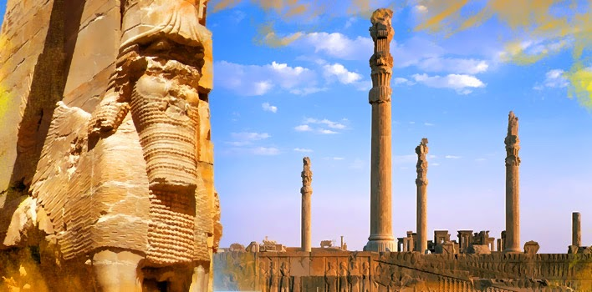
ДРЕВНЯЯ ПЕРСИЯ

Slide 2

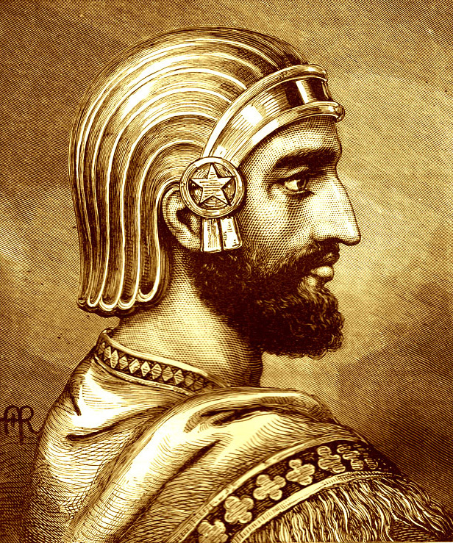
Кир I (600-580 до н.э.)
Впервые персы упоминаются в ассирийских надписях IX в. до н. э. в области Парсуа к югу и юго-западу от озера Урмии, откуда на рубеже IX—VIII вв. они передвинулись на юг и к VII в. до н. э. заняли исконную эламскую территорию на юго-западе и юге Ирана, которая по их имени получила название Персия (от древнеиранского Парса).
Уже в конце VIII в. до н. э. персы составляли племенной союз, возглавляемый вождями из знатного рода Ахеменидов, названного так по имени основателя. Постепенно персы стали расширять свою территорию, занимая все новые эламские области. Однако, когда в 639 г. до н. э. ассирийцы нанесли поражение Эламу, царь персов Кир I признал власть Ассирии.

Slide 3
Хронология событий
Приблизительно с 600 по 559 г. до н. э. в Персии царствовал Камбиз I, находившийся в зависимости от царей Мидии.
В 558 г. до н. э. Кир II стал царем персидских земледельческих племен. Он основал город Пасаргады, ставший первой столицей Персии.
Между 545 и 539 гг. до н. э. Кир завоевал восточноиранские (ныне восточные провинции Ирана и некоторые районы Афганистана, Пакистана и Индии) и среднеазиатские области Дрангиану, Маргиану, Хорезм, Согдиану, Бактрию, Гедросию, Арахосию и Гандхару. После этого он решил начать войну с Вавилонией, и в сентябре 539 г. до н. э. она покорилась власти Кира. После этого все западные страны до границ Египта добровольно подчинились персам.

Slide 4
Камбиз II
В августе 530 г. до н. э. сын Кира Камбиз II стал царем Персидской державы и начал готовиться к нападению на Египет.
Неудачи Камбиза побудили египтян в его отсутствие поднять восстание против персидского господства. Однако в конце 524 г. до н. э. он вернулся в Мемфис и сурово расправился с восставшими. Зачинщик восстания бывший фараон Псамметих был казнен, и в стране была восстановлена власть Камбиза.

Slide 5
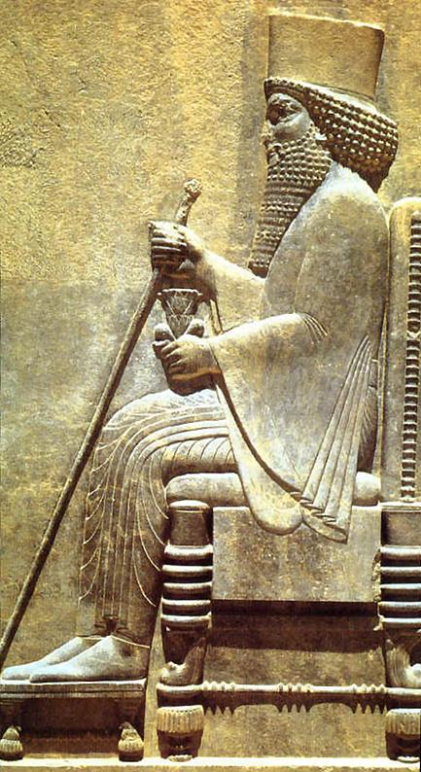
ДАРИЙ I
Восстания народных масс 522—521 гг. до н. э. показали непрочность Персидской державы.
Учитывая их уроки, Дарий I осуществил важные административно-финансовые реформы, которые позволили создать устойчивую систему государственного управления и контроля над завоеванными странами, упорядочили сбор податей и увеличили контингенты войск.
В результате проведения этих реформ в жизнь была создана, по существу, новая административная система, в дальнейшем до конца господства персидских царей не претерпевшая существенных изменений.

Slide 6
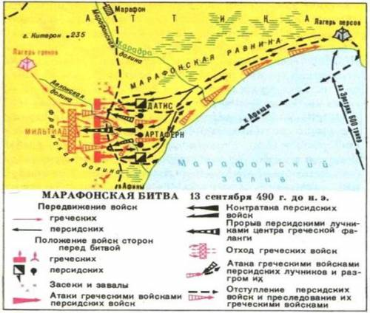
Марафонское сражение

Slide 7
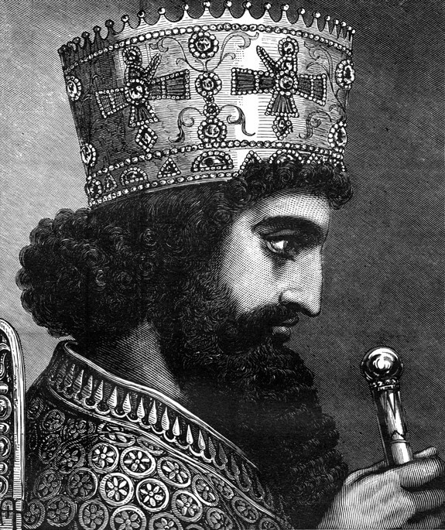
КСЕРКС
Весной 480 г. до н. Ксеркс во главе огромной армии выступил в поход против Балканской Греции.
Решающая сухопутная битва произошла в 479 г. до н. э. близ города Платеи. Персидское войско было разгромлено, и его остатки переправились на кораблях в Малую Азию.
Военные неудачи обострили положение в Персидской державе. Летом 465 г. до н. э. Ксеркс был убит в результате заговора, и царем стал его сын Артаксеркс I.
После смерти Артаксеркса I в 424 г. до н. э. история Персии характеризуется дальнейшим ослаблением государства, усилением влияния придворной знати, дворцовыми интригами и заговорами, а также восстаниями покоренных народов.

Slide 8
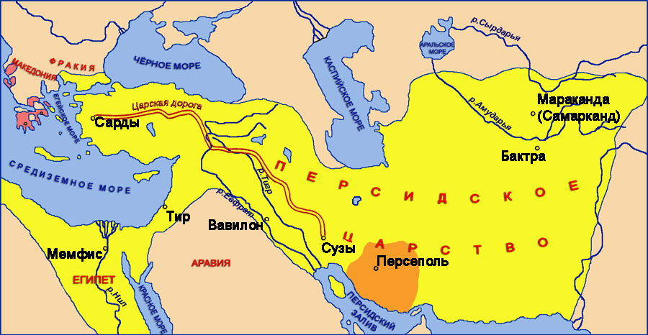
Карта Древней Персии

Slide 9
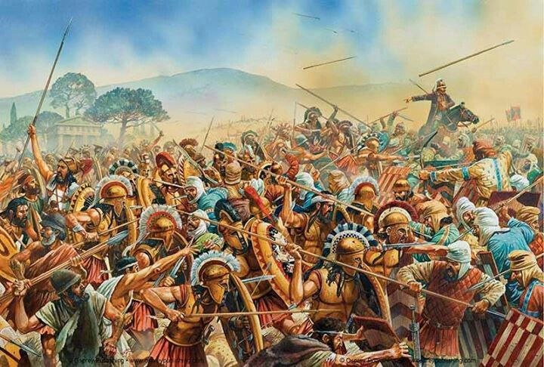
Марафонское сражение

Slide 10
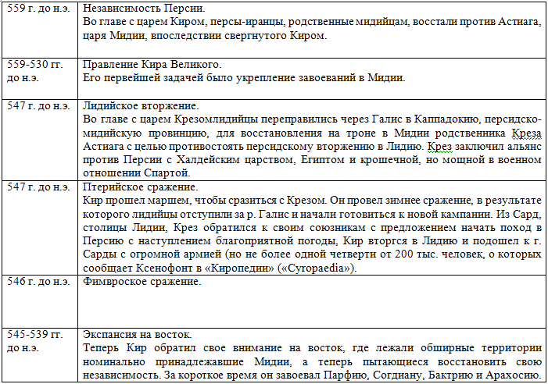

Slide 11
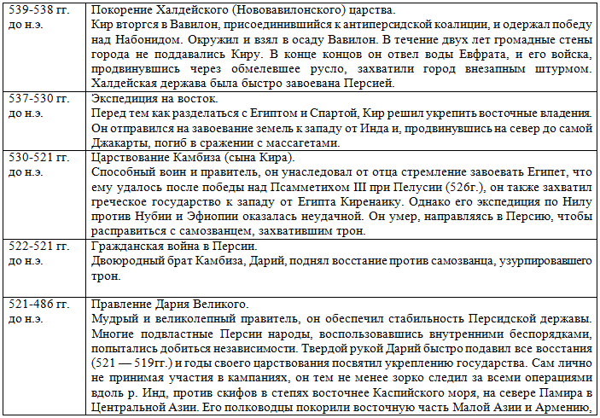

Slide 12
